Slide 1
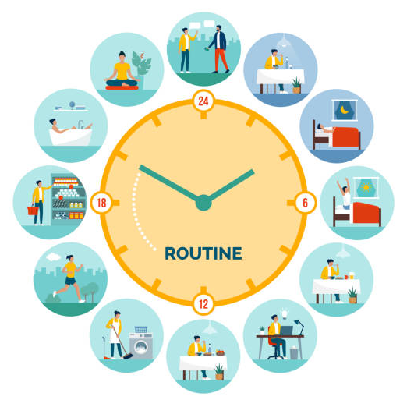
Les loisirs 2

Slide 2
Parlons des loisirs (transcription) https://www.youtube.com/watch?v=jgYTwQCaZZU
Dans les grandes villes les parcs sont des lieux parfaits pour se ressourcer : lire un livre, écouter de la musique, manger un sandwich, flâner : Mais les parisiens ont-ils beaucoup de temps libre ? Et que font- ils ? Quels sont leurs loisirs et leurs endroits préférés ?
- Est-ce que tu penses avoir beaucoup de temps libre ?
1. Je trouve que pendant la semaine quand je travaille j’ai pas assez mais le week- end oui parce que le week -end je suis libre.
2. Oui j’ ai pas mal de temps libre je ne finis pas trop tard le travail donc après je peux faire ce que je veux.
3. En ce moment oui parce que je suis en recherche de l’ emploi donc c’ est vrai que j’ ai tout le temps pour moi, pour faire beaucoup de choses …. c’ est vrai qu’ à Paris on a un embarras de choix entre les musées, les cinémas, ou même découvrir les rues parce que à Paris on essaie de découvrir
4. J’ ai de la chance parce que mes horaires ne sont pas trop chargés donc j’ ai beaucoup de temps libre.
- Et alors qu’ est-ce que tu aimes faire pendant ce temps libre?
1. Surtout être avec mes amis, je fais aussi du sport….. là en ce moment je recherche du travail.
2. J’ essaie de me déconnecter des réseaux sociaux, du virtuel, des appareils électroniques
3. Je fais du sport , j’ aime bien jouer au foot sinon j’ essaie des nouvelles recettes que j’ ai trouvées sur Internet parce que j’ aime bien cuisiner.
4. J’ essaie effectivement de discuter un peu plus avec mes proches de continuer à apprendre à les connaître puisque on a jamais fini à les connaître.
5. Regarder sur Netflix ma petite série, sinon lire, aussi passer un petit temps toute seule et aussi sortir avec mes amis.
6.J’ aime bien sortir, voir des amis, faire du sport aussi par exemple de la natation quand le temps le permet mais aussi flâner faire des expositions, aller au cinéma.
-Ya t il des endroits où tu aimes aller ?
1.Dans les bars pour boire un verre avec mes amis.
2. J’aime bien aller au Quartier Latin surtout à Saint Michel et la Seine.
3.Je n’ai pas un endroit privilégié je me laisse un peu porter au gré de mes activités ou des mes envies mais rien particulier.
4. Pour moi c’ est un théâtre français, la Tour Eiffel aussi un café français et ce qui reste pour visiter c’ est le palais de Tokyo.
Pratiquer un sport, voir des amis , boire un verre, aller au cinéma et au musée, les offres sont nombreuses dans la capitale et chez vous que se passe-t-il dans votre ville ?

Slide 3
Activité 1
Consigne : Regardez la vidéo et choisissez : vrai ou faux
1. Dans les parcs on peut faire des promenades
- Est-ce que tu penses avoir beaucoup de temps libre ?
personne 2. Elle a beaucoup de temps libre
Personne 1. Elle est libre pendant toute la semaine
Personne 3. Elle est chômeuse
- Et alors qu’ est-ce que tu aimes faire pendant ce temps libre?
Personne 2. Il s’ occupe des appareils électroniques
Personne 3. Sa mère lui a donné des recettes
Personne 4. Il connait très bien ses parents
Personne 5. Elle aime la solitude
Personne 6. Il nage pendant toute l’ année
-Ya t il des endroits où tu aimes aller ?
Personne 1. Elle n’ aime pas le vin
Personne 3. Ça dépend de ses amis

Slide 4
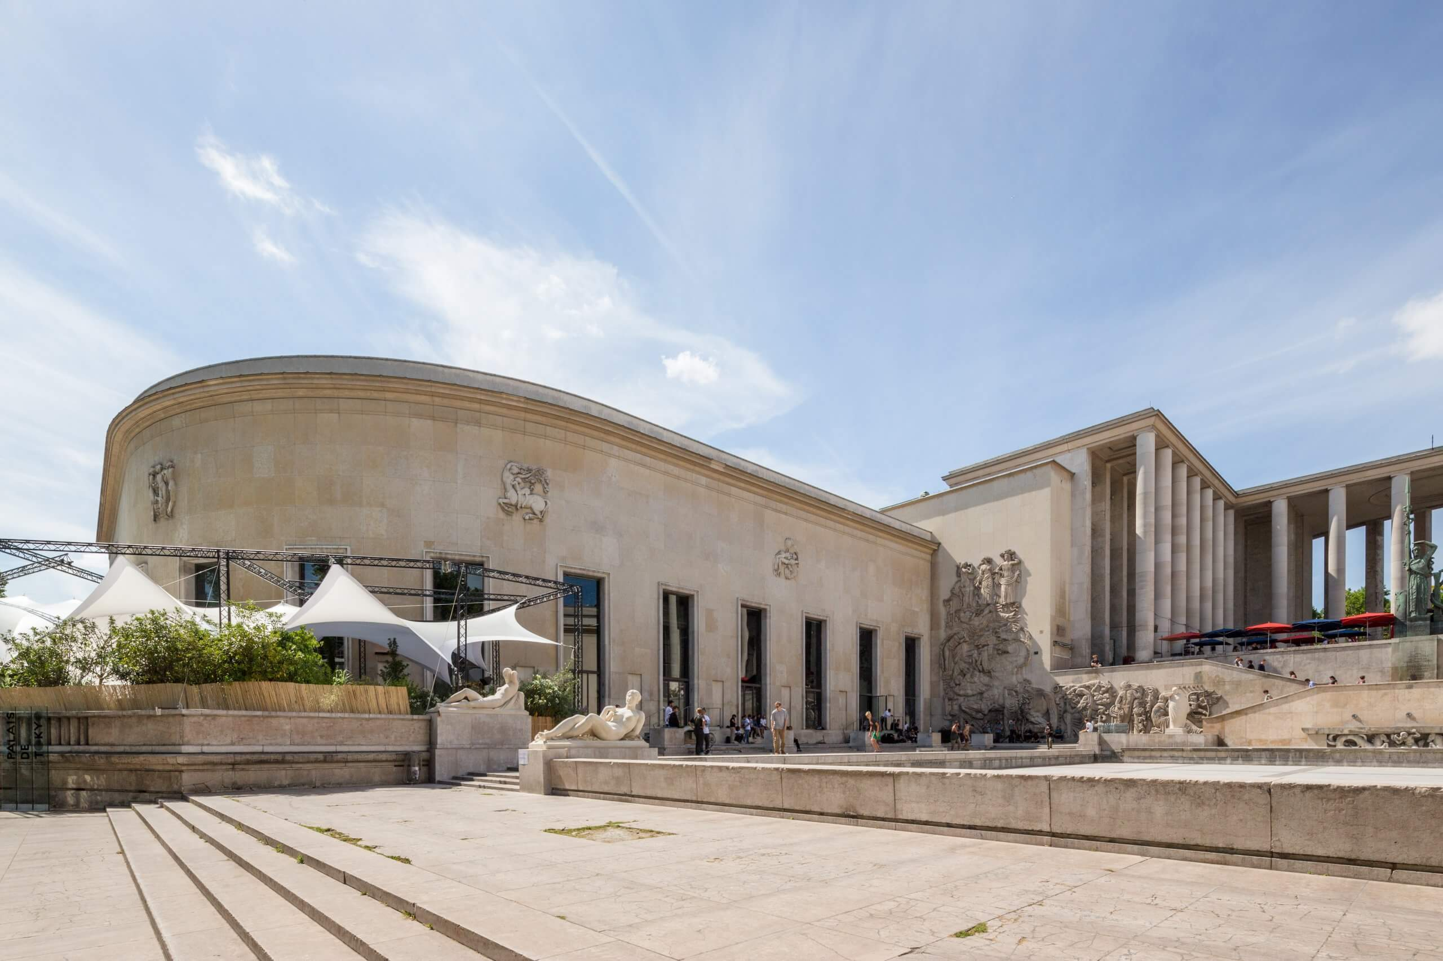
https://palaisdetokyo.com/lieu-et-son-histoire/?gad_source=1&gclid=Cj0KCQiAoae5BhCNARIsADVLzZcGH7kdIDl64D6Fxc-rFh_u8gI-Sg8WKQ2AApYCAG_oTRXlMqoard0aAiBSEALw_wcB
Palais de Tokyo (informations)

Slide 5
Texte au lien : https://www.podcastfrancaisfacile.com/dialogue/quest-ce-que-tu-fais-le-week-end.html
Georges : Tu fais quoi le week-end en général ?
Annie : Je travaille dans un bar le samedi et le dimanche je fais du tennis.
Georges : Tu ne sors pas ?
Annie : Après mon travail, oui, ça m’arrive de temps en temps, mais je préfère rentrer directement.
Georges : Et tu joues au tennis toute la journée du dimanche ?
Annie : Je joue dans un club et on a un match chaque semaine le matin. L’après-midi, je ne joue pas, je fais juste un peu de rangement chez moi.
Georges : Moi, c’est pareil, je profite du dimanche pour faire du rangement. Par contre, le samedi soir, je sors.
Annie : Avec Benoît ?
Georges : Avec Benoît et Alix, ces derniers temps on est souvent au Balto. Tu peux venir nous y rejoindre après ton boulot.
Annie : Je vais y réfléchir.

Slide 6
Activités
Consigne 1: écoutez le podcast et répondez aux questions
Annie fait quoi le samedi ?
Elle fait quoi le dimanche ?
Elle sort quand ?
Et Georges, qu’est-ce qu’il fait le week-end ?
Consigne 2 :vrai ou faux?
Annie sort souvent après son travail.
Annie a un match de tennis le dimanche après-midi.
Georges ne fait pas de rangement le samedi.
Georges propose à Annie de le rejoindre au Balto.

Slide 7
Vidéo :parler de ses loisirs https://www.youtube.com/watch?v=unmu4yKfBg0&t=101s&ab_channel=EasyFrench
Regardez la vidéo et écrivez une liste avec les loisirs des personnages

Slide 8
Des liens pour jouer
https://wordwall.net/fr/resource/2636323/activit%c3%a9s-apr%c3%a8s-l%c3%a9cole
https://wordwall.net/fr/resource/9269074/francese/sport-et-loisirs

